Slide 1
Entregável do Projeto
Professor Esp. Gerson Santos

Slide 2
0. Dados do Grupo
Qual o nome do Grupo
R: 2Work
Caio Elcio 01202003
João Oliveira 01202077
Lucas Gabriel 01202027
Lucas Ferreira 01202122
Luiz Fernando 010202086
Vinicius Novais 01202099

Slide 3
1. Negócio
Qual o negócio (área) do projeto?
R: Tecnologia em relação a desenvolvedores autônomos e investidores

Slide 4
1. Negócio - Detalhes
Coloque detalhes do que foi pesquisado, como links que apontam para vídeos e documentos.
Falta de incentivo para desenvolvedores individuais
https://br.atsit.in/archives/75227
Falta de recursos é o maior obstáculo para desenvolvedores pequenos
https://www.correiobraziliense.com.br/app/noticia/tecnologia/2015/03/28/interna_tecnologia,477327/profissionais-de-ti-apontam-falta-de-recursos-como-maior-obstaculo-do.shtml
Não se encontra profissionais adequados
https://www.correiobraziliense.com.br/euestudante/trabalho-e-formacao/2021/05/4926392-apagao-na-area-de-ti-sobram-vagas-mas-falta-mao-de-obra.html
Investimento social e sua capacidade de gerar retorno para os investidores
https://www.suno.com.br/artigos/investimento-social/
Problemas encontrados em projetos
https://cio.com.br/tendencias/por-que-os-projetos-de-ti-ainda-falham/
https://valorinveste.globo.com/objetivo/empreenda-se/noticia/2021/01/10/mercado-de-tecnologia-tem-aumento-de-310percent-de-vagas-em-2020.ghtml
https://gaea.com.br/desenvolvimento-de-software-sob-demanda/

Slide 5
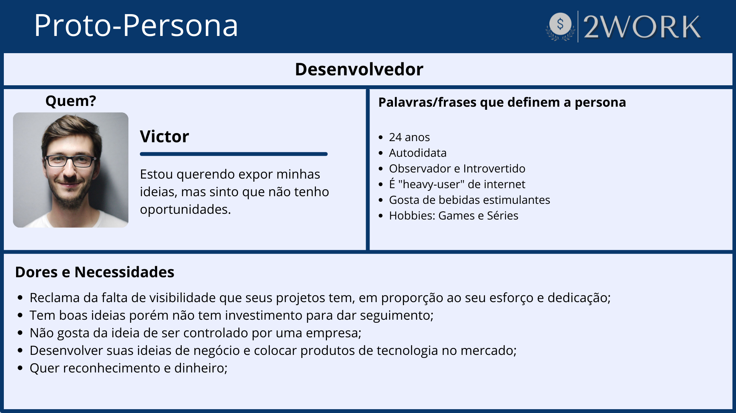
2. Proto-Persona 1 – Usuário/Necessidades
6

Slide 6
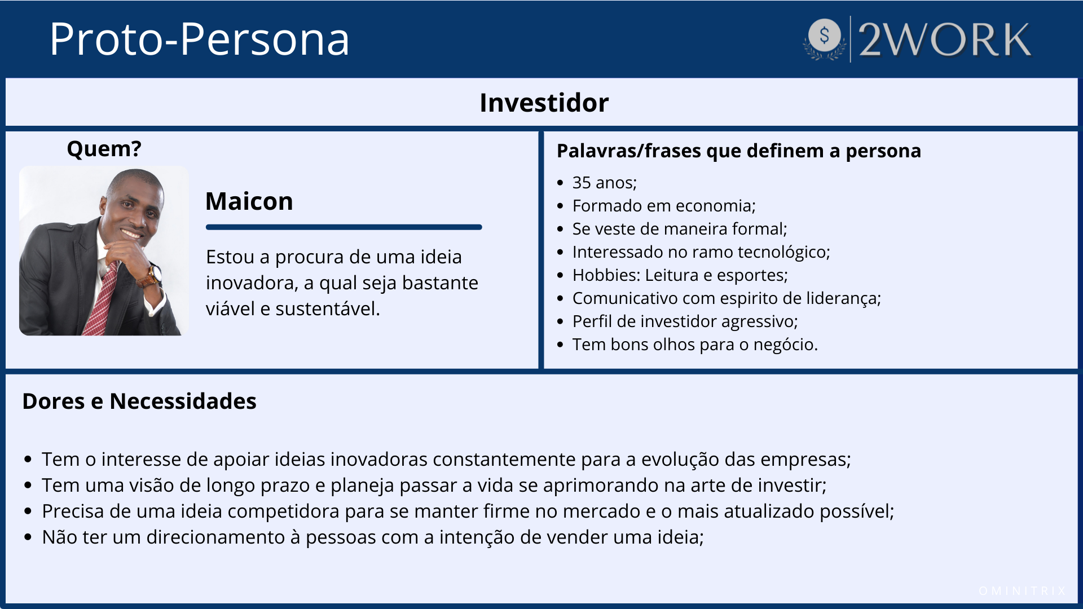
2. Proto-Persona 2 – Usuário/Necessidades
7

Slide 7
2. Proto-Persona – Justificativa
Explique quais foram as análises realizadas para a definição da persona (Máx de 10 linhas).
Através de diversas pesquisas sobre desenvolvedores autodidatas e entrevistas com os mesmos;
Diversas pesquisas sobre investidores tanto os que estão atrás de lucrar com os projetos quanto os investidores anjo que focam em ajudar o desenvolvedor a crescer profissionalmente.
8

Slide 8
3. Entrevistar as possíveis Personas
Entrevistar as personas potenciais (Preferencialmente não ser aluno da BandTec)
https://docs.google.com/forms/d/e/1FAIpQLScbFxbOjCu3YyCtW_uxN0SqoCrC9xgBXlpDiLM2BN07OEYj7Q/viewform

Slide 9
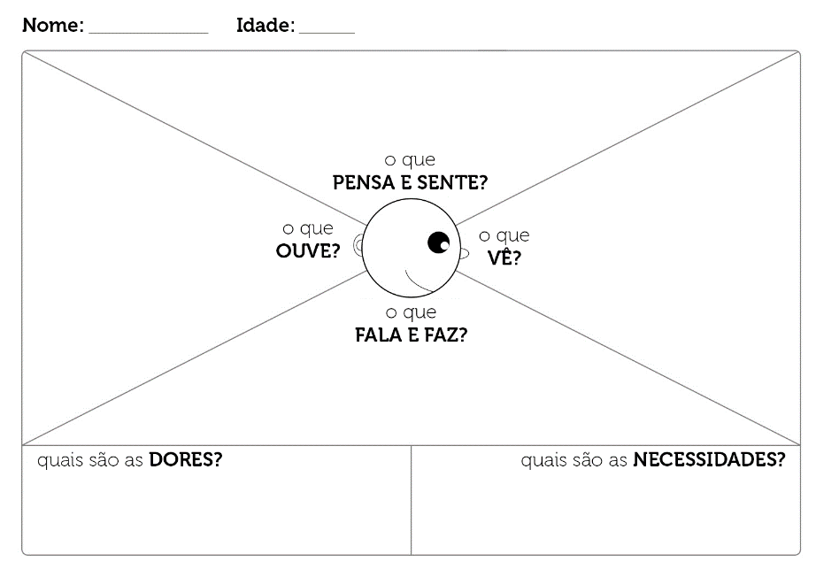
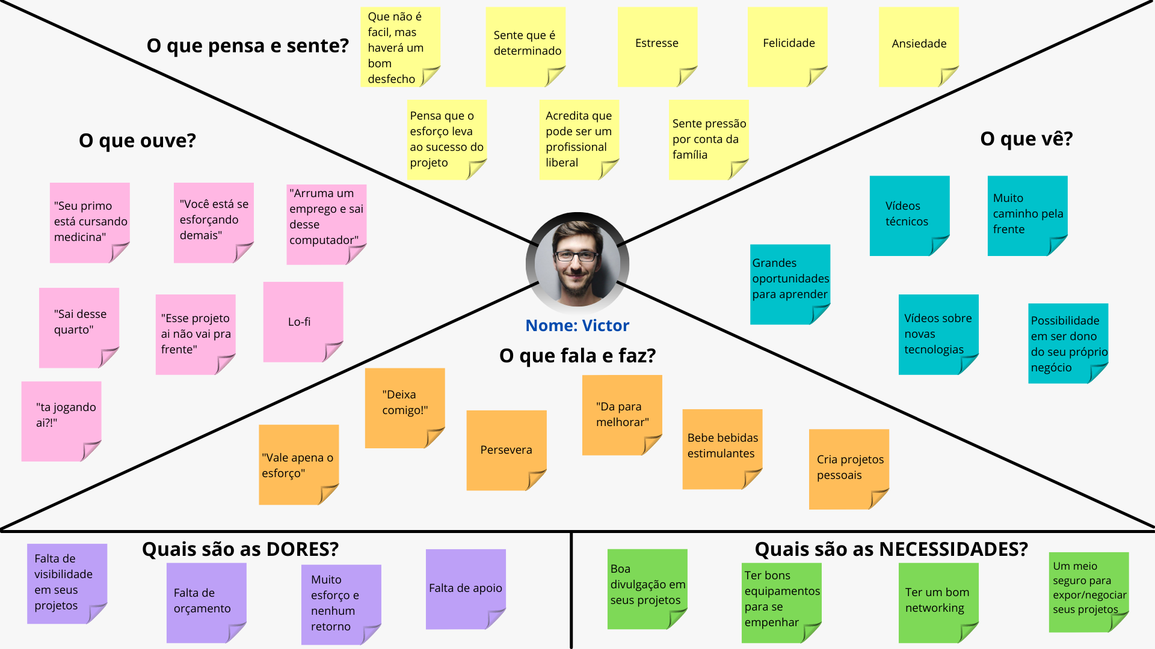
4. Mapa de Empatia – Em Socioemocional

Slide 10

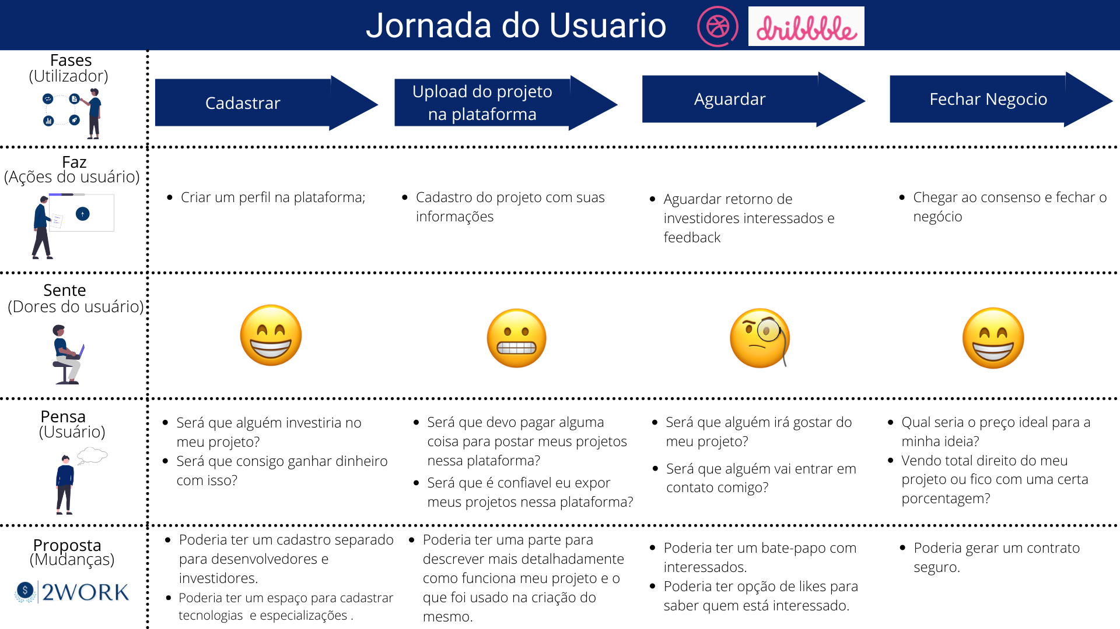








5. Jornada – Simplificada
Fases (utilizador)
FASES UTILIZADOR
FASES UTILIZADOR
FASES UTILIZADOR
Faz
(ações do usuário)
Ação 1
Ação 2
Ação 3
Sente
(dores do usuário)
Pensa
(usuário)
Pensamento 1
Pensamento 2
Pensamento 3
Proposta
(mudanças)
Fazer isso
Fazer aquilo

